Slide 1
Starten Als Zelfstandige

Slide 2
Kosten en LASTEN
Introduction
Primary goals
Areas of growth
Timeline
Summary

Slide 3
BTW
Tarieven 6% - 12% - 21%
HOOFD-PRINCIPES:
BTW is verschuldigd ten gevolge van: een ontvangen SOM, een uitgeschreven FACTUUR of een beëindigde levering of dienst.
Een factuur moet gemaakt worden ten laatste de 15e dag van de maand volgend op het hiervoor genoemde feit
Een BTW plichtige onderneming MOET iedere periode een aangifte indienen, OOK al is er geen activiteit of inkomsten.
BTW IS GEEN KOST NOCH EEN OPBRENGST! Het kan dus geen deel uitmaken van je verdienmodel of van je marge.
BTW tijdig betalen is een MUST: je BTW budget voorzien, is het begin van een goed ondernemerschap.
Uitleg

Slide 4
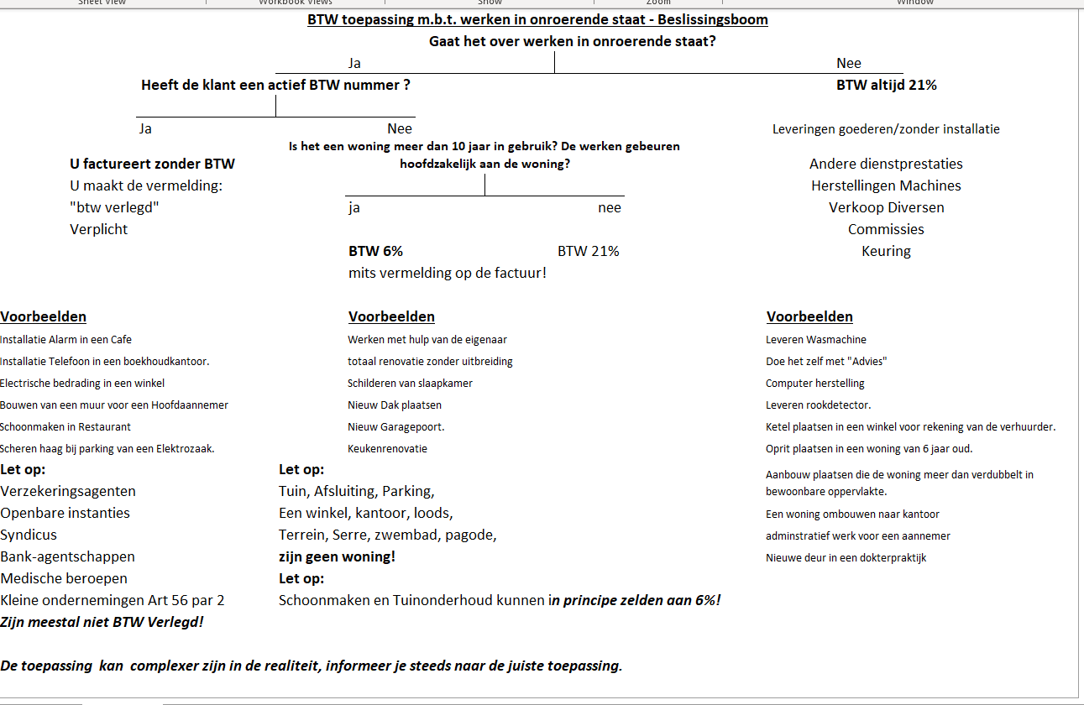
BTW

Slide 5


RSVZ
Tarieven 20,5% -14,72%
HOOFD-PRINCIPES:
Bijdragen zijn verschuldigd op winsten en bestuurderslonen.
Er wordt gewerkt op basis van wettelijke voorschotten en een afrekening naar 3 jaar.
Een zelfstandige moet iedere kwartaal verplicht de wettelijke bijdragen betalen, OOK al is er geen activiteit of winst.
Het is noodzakelijk om de winst periodiek te evalueren, om onaangename verrassingen in het afrekeningsjaar te voorkomen.
Vrijwillige extra betalen kan een MUST zijn: Dit is immers een aftrekbare kost!
Rechten
Bijdragetabel

Slide 6
Belastingen
HOOFD-PRINCIPES:
Belastingen zijn verschuldigd op winsten en lonen.
Je kan vrijwillig voorschotten betalen, een afrekening volgt meestal in het tweede jaar volgend op het berekeningsjaar.
Een zelfstandige kan iedere kwartaal vrijwillige een voorafbetaling betalen.
Het is noodzakelijk om de winst periodiek te evalueren, om onaangename verrassingen in het afrekeningsjaar te voorkomen.
Tijdig betalen is een MUST: je Belastingbudget voorzien, is het begin van een goed ondernemerschap en kan op verschillende manieren.
Personenbelasting
Vennootschapsbelasting

Slide 7
Werkingskosten
Administratieve kosten
Boekhouder
Regionale en exploitatie Taxen
SABAM UNISONO
Bijdragen
Verzekeringen tegen ondernemingsrisico
FAVV en vergunningen?
Lokaalkosten
Andere

Slide 8
Start
Periodieke taken, opvolging, advies:
Communcatie
Telefoon, Whatsapp, mail,..
Kennismaking
1ste lijn advies
Bankrekening
Bij een bank naar keuze dit doe je zelf.
Opstart
KBO opstarten
BTW activeren
Sociaal statuut
Organisatie
Uitleg tools
vragen?
Werking
Opvolging

Slide 9
Werken in uw dossier - Jaarverloop
Q1
Bijwerken vorig jaar, opmaak documenten, voorstel Sociale kas en voorafbetalingen
Q2
Afwerken vorig jaar + belastingsberekening + schatting afrekening sociale kas.
Voorrang vennootschappen op Eenmanszaken
Q3
Afwerken vorig jaar + belastingsberekening + schatting afrekening sociale kas.
Voorrang Hoofdberoepen op Bijberoepen
Q4
Afwerken raportage, voorstellen huidig jaar op basis de ingeboekte stukken

Slide 10
Wat verwachten we:
Wat bieden we:
Een digitaal aangeleverde boekhouding, we leggen dit uit.
​Strikte scheiding beroep en privé
Netjes, orderlijk en stiptheid.
“​a paid accountant is a motivated accountant”
Bijstand bij opstart en digitalisatie
Onbeperkte uitleg, waar nodig in functie van wat voor uw dossier nodig is
Famiale context

Slide 11
Veel success!
Debruyne David
David@fiscatwest.be
www.Boekhouder123.be
0495 13 54 69

Slide 12
Overtuigd?​
https://www.boekhouder123.be/starten/ik-wil-starten/stappenplan-oprichting-vennootschap
https://www.boekhouder123.be/starten/ik-wil-starten/stappen-plan-na-oprichting-vennootschap
https://www.boekhouder123.be/starten/ik-wil-starten/organisatie-van-de-boekhouding
https://www.boekhouder123.be/starten/ik-wil-starten/stappen-plan-starten-eenmanszaak

Slide 13
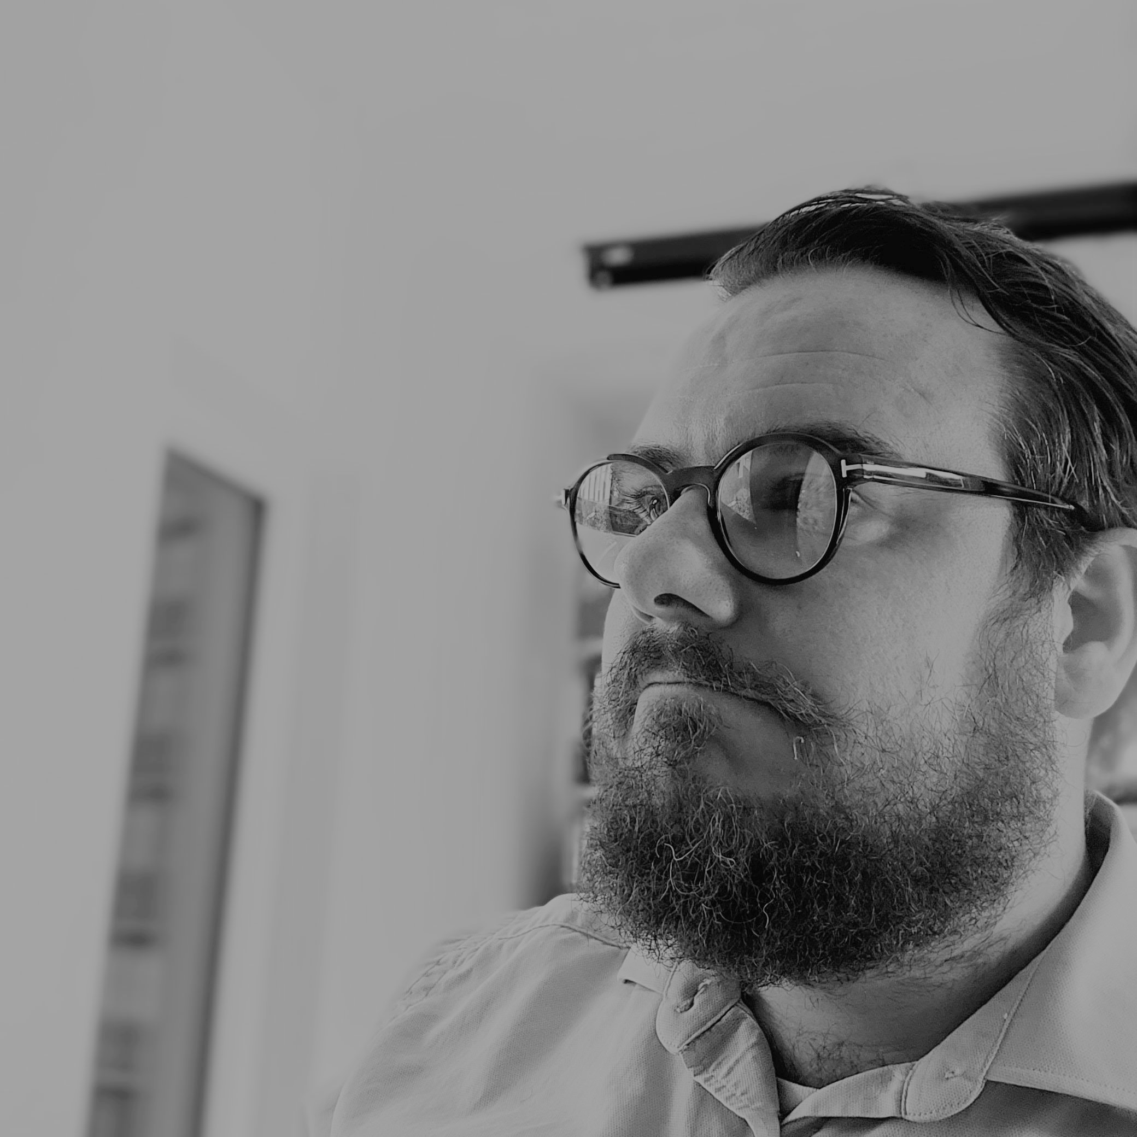
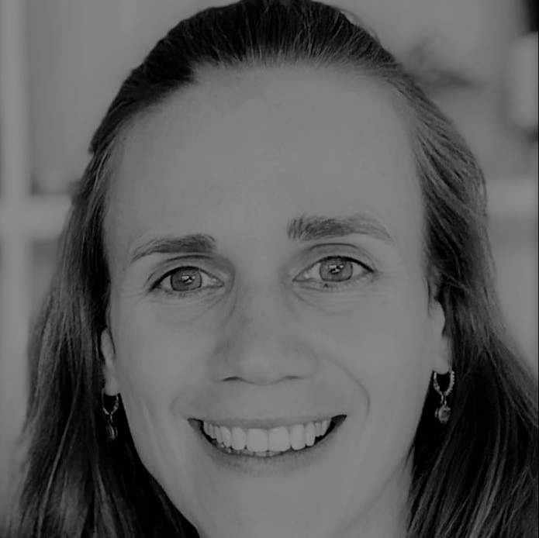
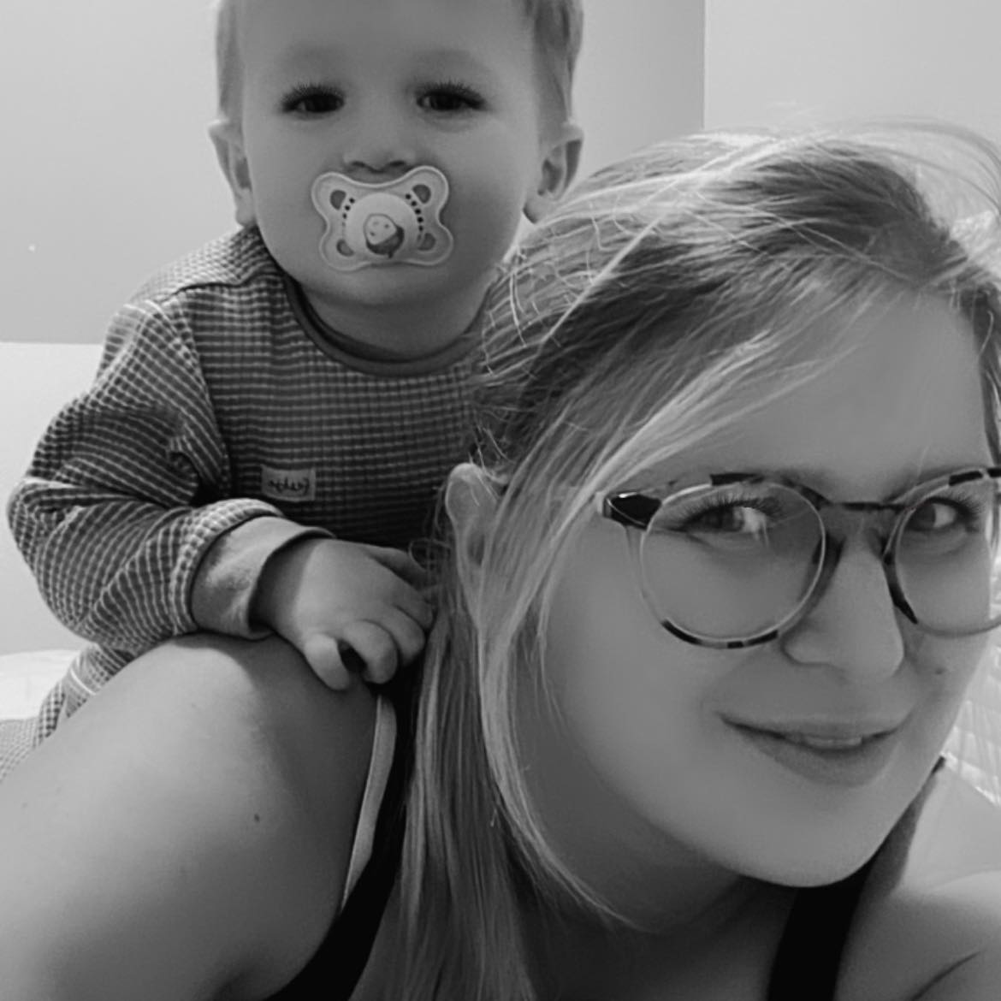
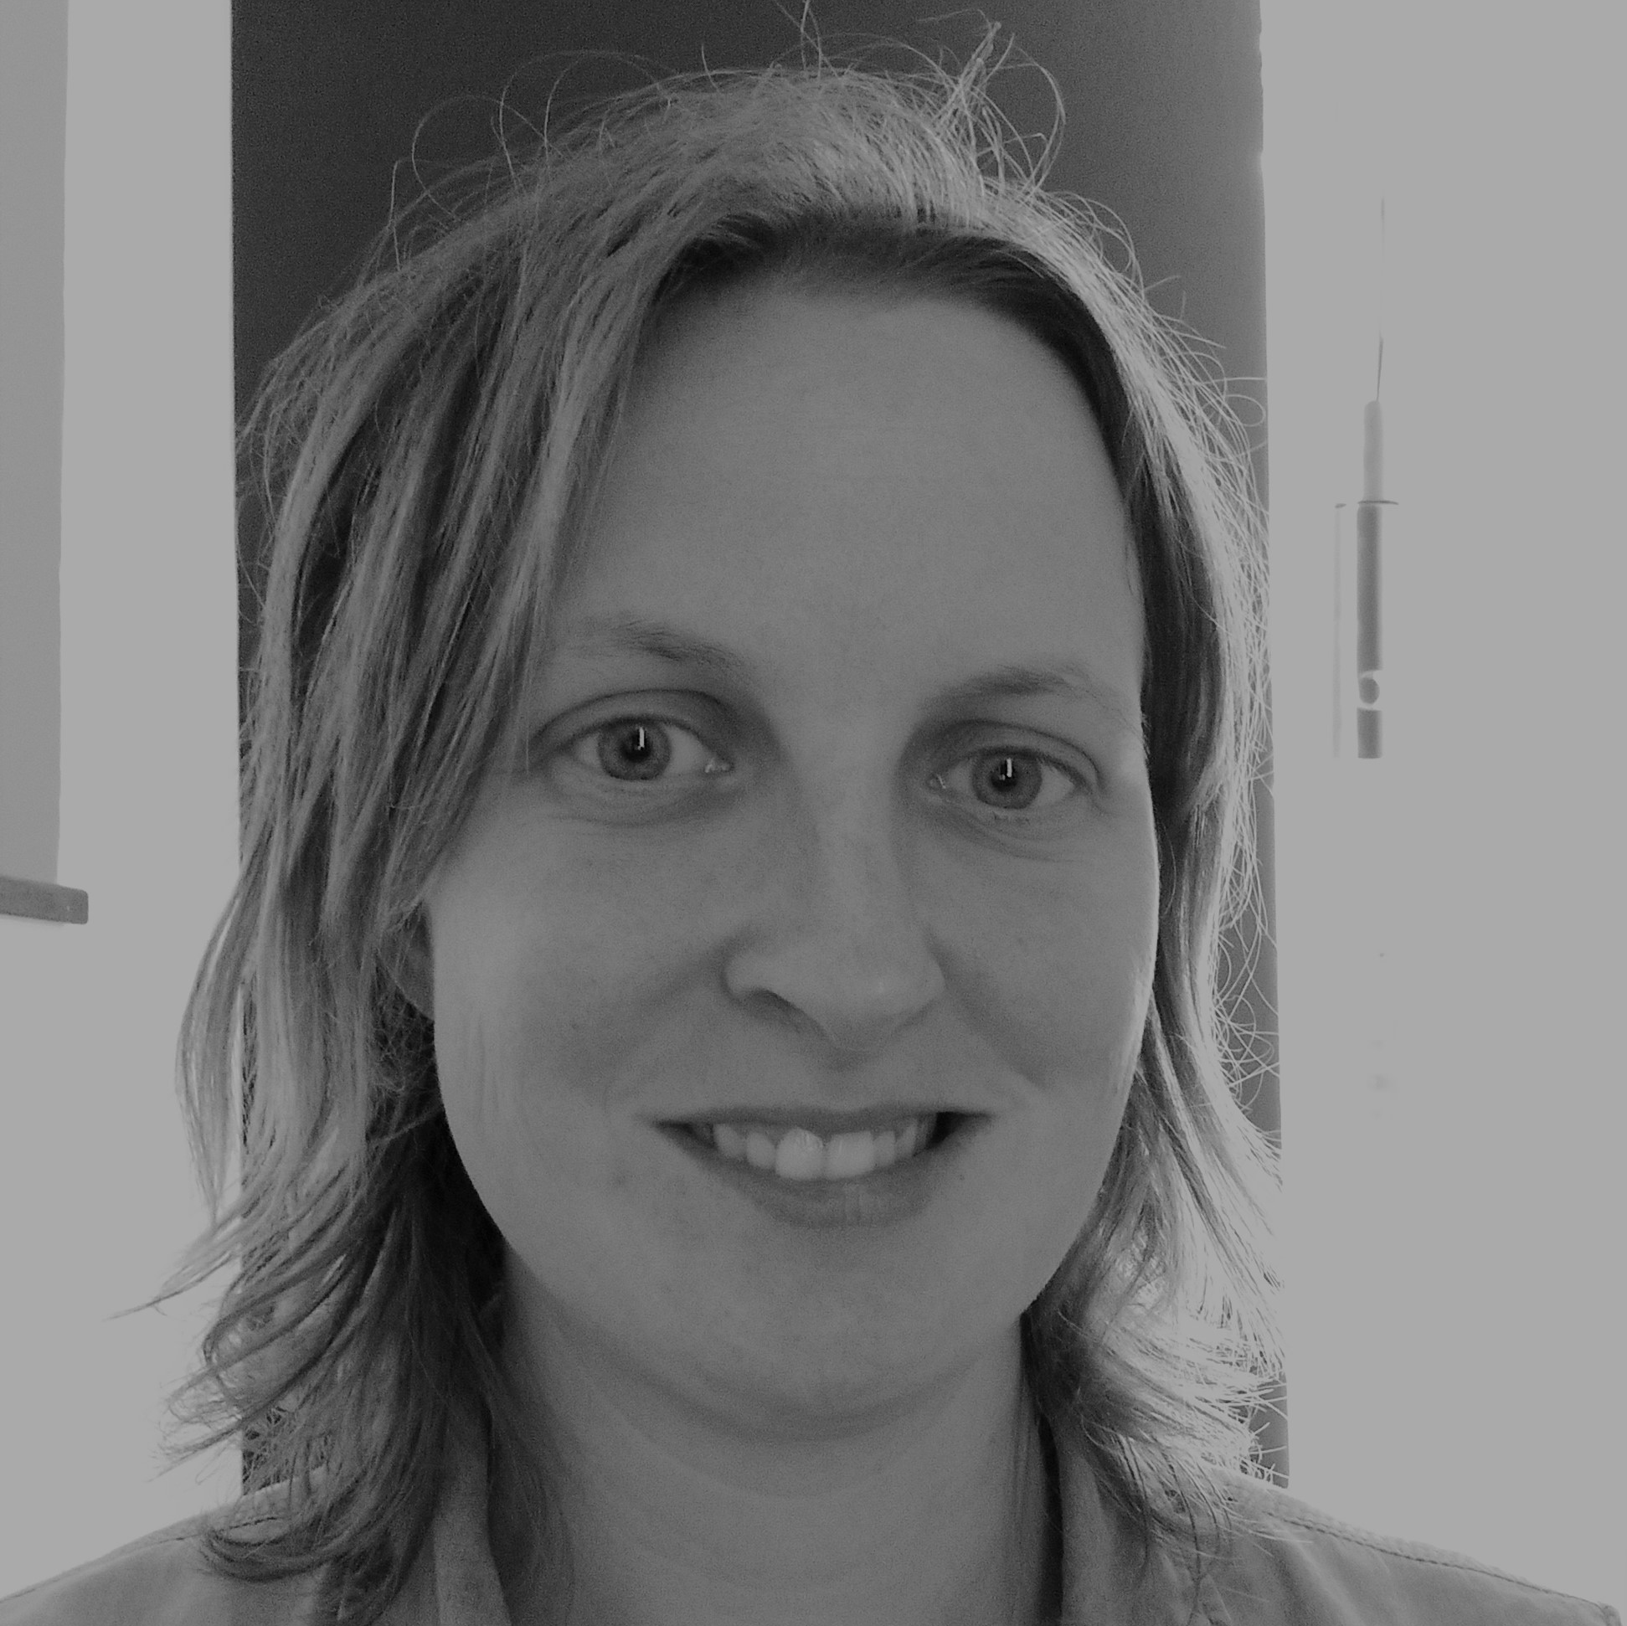
Ons TEAM
David Debruyne
Stefanie Sanders
Audrey Mommen
Hannelore Lagatie
Accountant
Dossierbeheerder
Administratie Coach
Mijn echtgenote en mental coach ☺

